Slide 1

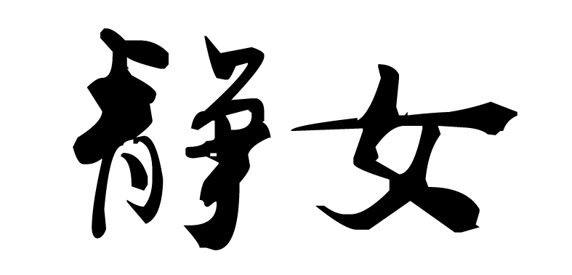
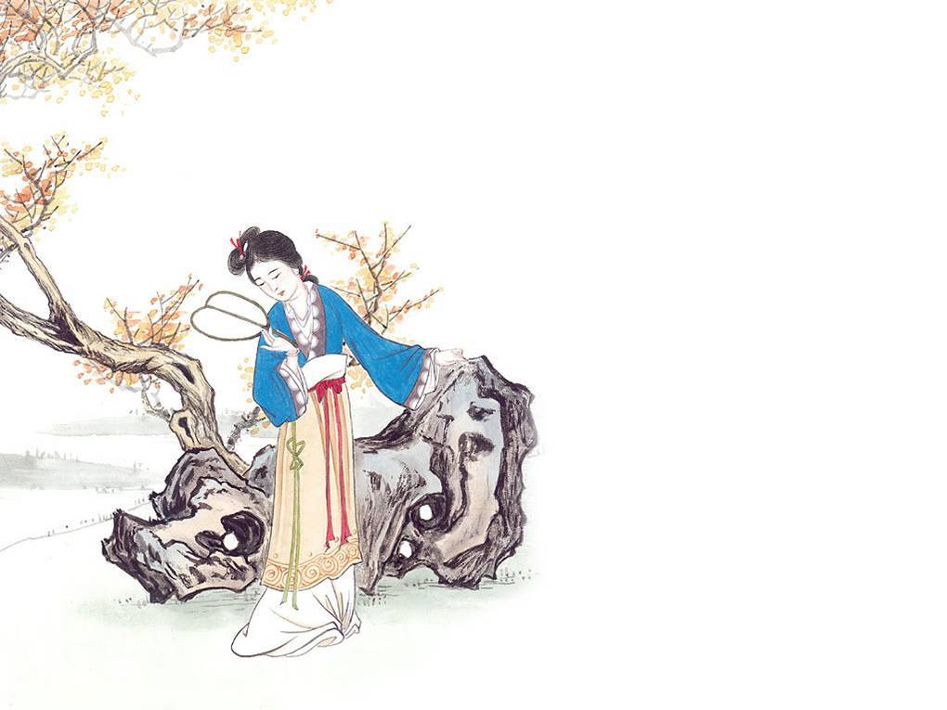
【中职专用】统编版·基础模块（上册）
——至纯至美的情歌

Slide 2
诗歌导读
《静女》是一首爱情诗。诗歌以男子的口吻，讲述他和姑娘相约城隅的有趣情景。在男子心中，姑娘娴静而美丽。男子兴冲冲地赶到约会地点，却看不见心上人，急得抓耳挠腮，独自徘徊。情节的反转，更加突出了男子渴望见到姑娘的急切心情，接下来说等待中的男子抚弄着姑娘送的彤管，彤管熠熠生辉，令他爱不释手。想到这是心上人所赠，他觉得彤管格外美丽。如此反复借彤管“表白”，其实都是抒发对姑娘的爱，充满生活情趣。反复诵读，思考这首诗在抒情方面的巧妙之处。

Slide 3
《诗经》知识巩固
《诗经》原称《诗》，是我国第一部诗歌总集，共收集西周至春秋中叶大约五百年的诗歌305篇，又称“诗三百”。《诗经》开创了我国古代诗歌的现实主义传统。汉代把它奉为经典，称为《诗经》。
风
雅
颂
民间歌谣，160篇
内容
宫廷宴享或朝会时的乐歌，分大雅、小雅。 105篇
宗庙祭祀诗，周颂、鲁颂、商颂， 合称“三颂”。40篇
赋
比
兴
铺陈叙述
表现手法
诗经六义：风、雅、颂、赋、比、兴
“以彼物比此物”，比喻
兴：“先言他物以引起所咏之辞”
特点：
以四言为主，兼有杂言； 结构上多采用重章叠句的形式。

Slide 4
解 题
邶，周代诸侯国名，在今河南汤阴东南。
静女，闲雅的女子。诗经中的诗歌常以第一章开头的两个字做全篇的题目。

Slide 5

诵读诗歌
静 女
诵读提示
静女/其姝(shū) ，俟（sì）我/于/城隅(yú)。爱而/不见，搔首/踟躇(chí chú)。
静女/其娈（luán ），贻（yí）我/彤（tóng）管。彤管/有炜（wěi），说（yùe）怿（yì）/女（rǔ）美。
自牧/归荑（kuì tí），洵（xún ）美/且异。匪(fēi)/女（rǔ）之/为美，美人/之贻。
朗读的节奏为二二式，咬准字音
首章开篇两句要读出赴约时的兴奋得意之情，“爱而不见，搔首踟蹰”应读出男子等待不来的焦急苦恼之情。
次章前面两句要读出收到女子赠物的高兴之情，后两句则应表达出对心爱之人的赞美之情。
第三章“洵美且异”要表现出对“荑草”的喜爱之情，末句“美人之贻”则应当读出得意兴奋之情。

Slide 6
文本研读
静女其姝，俟我于城隅。
爱而不见，搔首踟蹰。
（shū，美丽）
（sì ，等待）
（城上的角楼）
通“薆”，隐藏
（通“现”，出现）
（chí chú，犹豫徘徊 ）
写姑娘约“我”在城墙角落相见，却一直不出现。急得“我”抓耳挠腮，不断徘徊。
写场景：相约

Slide 7
文本研读
这一章主要描写什么？
男女恋人约会的场景 。
哪些字词交待地点人物？
“静女其姝，俟我于城隅” （城墙上的角楼）
“爱而不见，搔首踟蹰” 刻画出男女主人公怎样的形象及男主人公什么样的心情？
少女天真活泼、调皮可爱的情态；
“我”的憨厚、真诚。未见恋人的焦灼、忧虑的心情 。

Slide 8
文本研读
（luán，美好）
（yí，赠送
tóng，深红色）
静女其娈，贻 我 彤 管。
彤管有炜，说 怿 女 美。
（wěi，红而有光）
通“悦”，高兴
（rǔ，通“汝”，你，此处指“彤管”。 ）
（yì，喜爱）
姑娘那么漂亮，送给自己的“彤管”那么好看，令自己陶醉。
写心理：忆彤管

Slide 9
文本研读
这一章主要描写什么？
这一章描写男女恋人见面后女子赠送信物给男子，男子的心理。
“彤管”作用如何？这一章表达“我”对少女怎样的感情？
“我”表面上是赞叹管箫之美，实际上是赞叹“静女”之美。这表现了“我”对“静女”的爱恋。（双关语）

Slide 10
文本研读
自牧 归 荑， 洵美且异。
匪 女 之为美，美人之贻
野外
白茅牙，爱情的象征
（xún，的确，确实，实在）
（kuì，通“馈”，赠送）
（fēi,通“非”，不是 ）
赠送
（rǔ，通“汝”，你，此处指“荑”。 ）
姑娘送给他的“荑”，既好看又奇异，自己特别喜爱，因为其中蕴含姑娘相赠的情意——“美人之贻”。
写心理：忆荑草

Slide 11
文本研读
这一章写了什么内容？
描写两人见面后女子把野外采来的荑草送给男子的情景。
“荑”只是一根野外茅草，为何“我”觉得它“美且异”？
爱人及物，借物咏人，凸现出男子对女子的真挚的爱恋之情。

Slide 12
层次结构
相约
（焦急等待）
静女
忆彤管
借物写情
忆荑草
物微而情意浓

Slide 13
合作探究
请同学们在诗中分别找出描写“静女”和青年男子的诗句，并分析其形象。
● “静女”形象
外在：
静女其姝
静女其娈
美丽
活泼可爱、大胆表达爱情
内在：
爱而不见
贻我彤管
自牧归荑
● 青年男子形象
外在：
搔首踟蹰
憨厚可爱
内在：
说怿女美
洵美且异
倾慕、赞美、痴心
匪女之为美，美人之贻

Slide 14
合作探究
诗歌一开始没有写女子出场，这样写有什么好处？
留白手法：中国艺术作品创作中常用的一种手法，指书画等艺术创作中为使整个作品画面、章法更为协调精美而有意留下相应的空白，留有想象的空间。

Slide 15
艺术手法
1、重章叠句
重章叠句指上下句或者上下段用相同的结构形式反复咏唱的一种表情达意的方法。是诗歌的一种常见手法。
表达效果：这种手法具有回环反复的表达效果与音韵美、意境美、含蓄美。
在内容和主题上：深化意境，渲染气氛，强化感情，突出主题。
在诗歌表现力上：增强了诗歌的节奏感、音乐感，形成了一种回环往复的美，带给人一种委婉而深长的韵味。

Slide 16
艺术手法
2、通过人、物、情巧妙的融合起来，表现了男青年热烈而纯朴的爱情。
作者从静女到彤管，再从荑到静女，通过喜爱情人的赠物之美，把自己的感情寄托在赠物之上，这种写法很新颖。
3、赋的表现手法
“赋”，直陈其事，以第一人称“我”的口吻，直接叙述了“我”与热恋中的静女的一次约会。

Slide 17
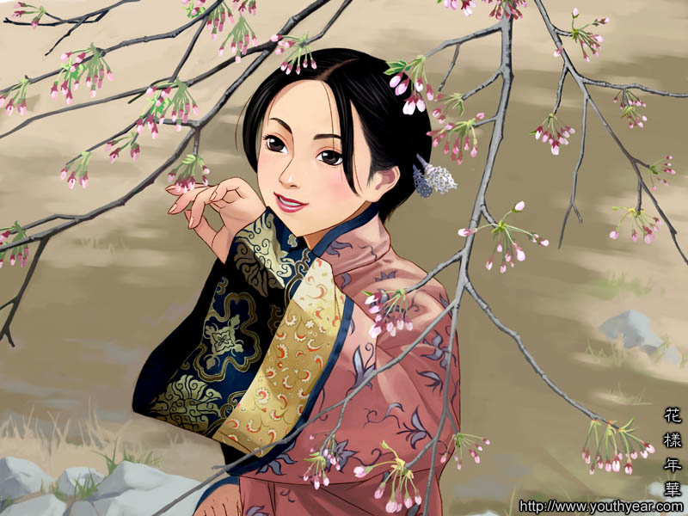

主 题
歌颂了男女淳朴、真挚的爱情，反映古代广大人民对自由婚姻和美好、幸福的爱情生活的追求与向往。

Slide 18
文言知识积累
通 假 字
1.爱：
通“薆”
（ai），隐藏，遮掩。
2.见：
通“现”，
出现、看见。
3.说：
通“悦”，
喜欢。
4.女：
通“汝” （rǔ）
你，代彤管。
5.归荑（kuìtí） ：
通“馈”，
赠送。
6.匪：
通“非”，
不是。

